Slide 1

Statistical genetics
Af Louise og Ole

Slide 2
Problemstilling
Hvor godt kan vi forudsige hvem der udvikler bipolar lidelse
Genetisk arv
Social arv
Simulering af egne data
Regression
Prediction

Slide 3
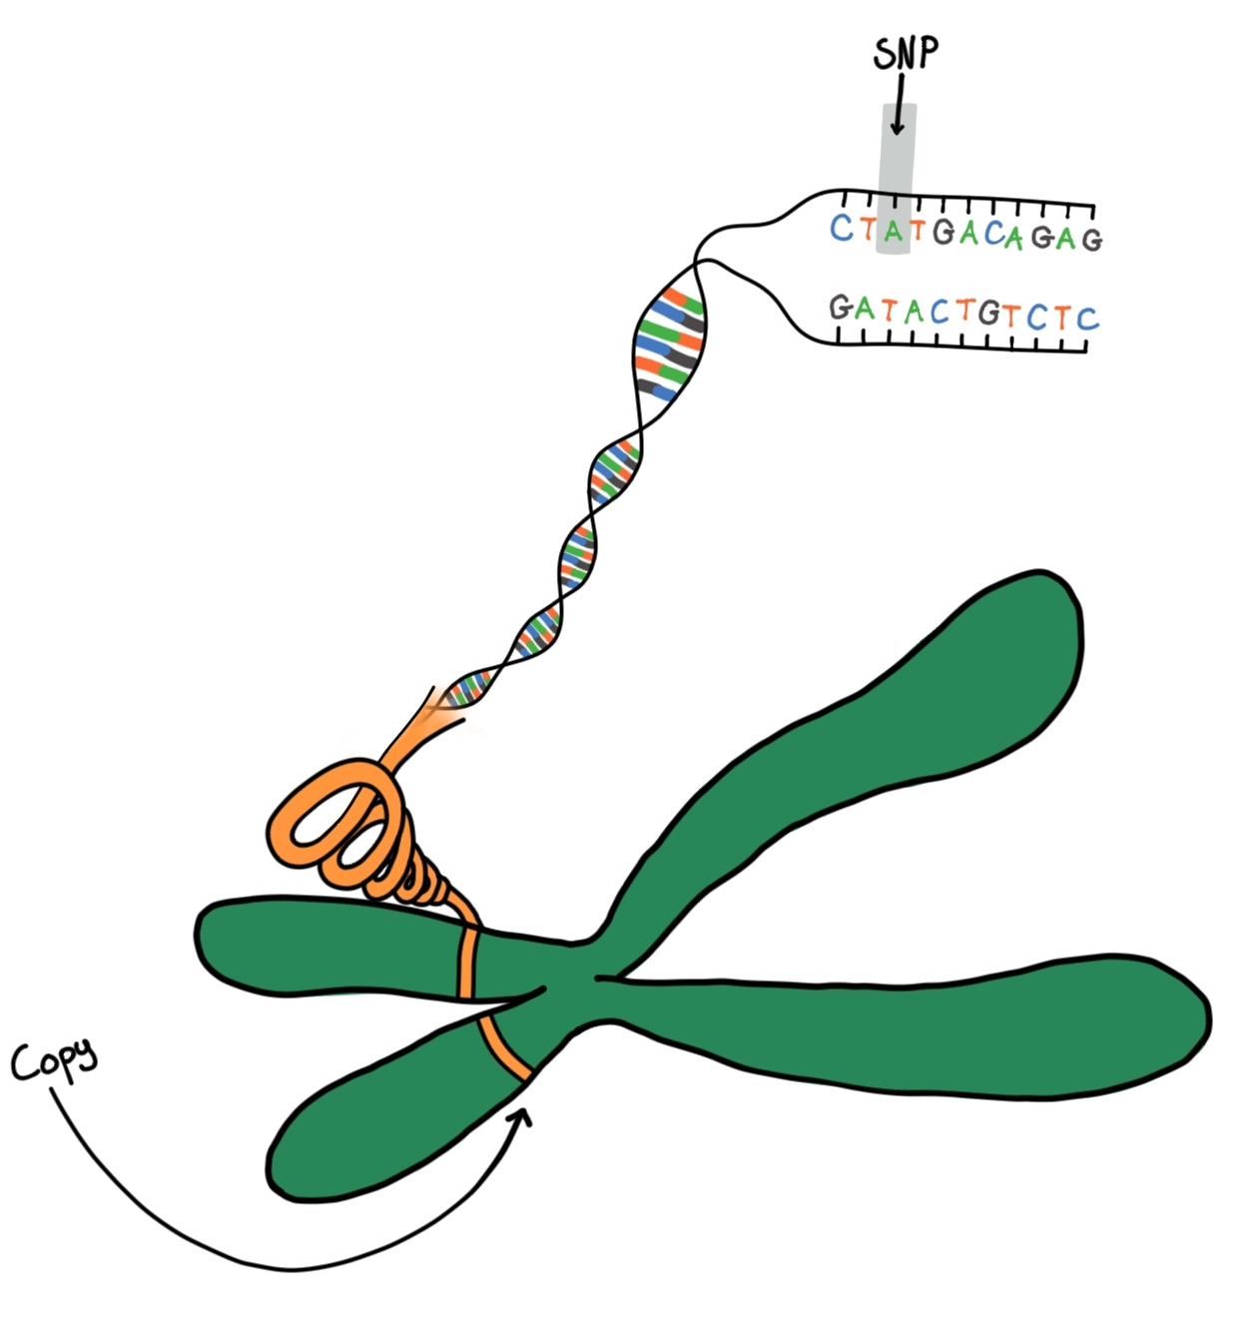
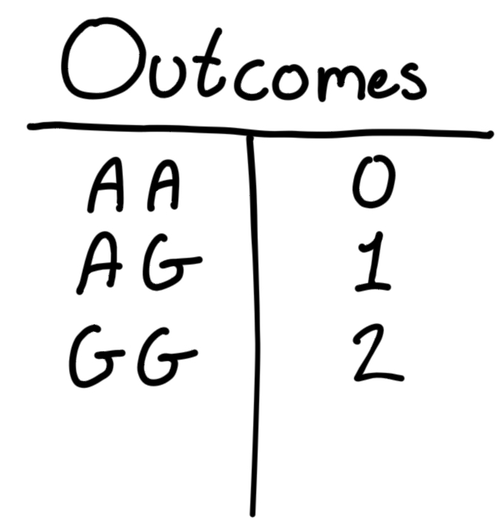



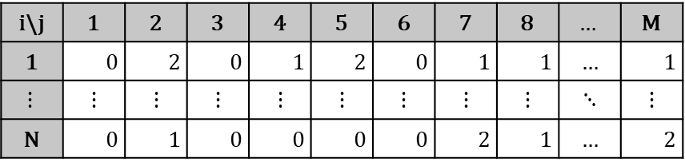
Vores data
Simuleret data
Kausale SNP’s ($β$)
i\j | 1 | 2 | 3 | 4 | 5 | 6 | 7 | 8 | $$…$$ | M
1 | 0 | 2 | 0 | 1 | 2 | 0 | 1 | 1 | $$…$$ | 1
$$⋮$$ | $$⋮$$ | $$⋮$$ | $$⋮$$ | $$⋮$$ | $$⋮$$ | $$⋮$$ | $$⋮$$ | $$⋮$$ | $$⋱$$ | $$⋮$$
N | 0 | 1 | 0 | 0 | 0 | 0 | 2 | 1 | $$…$$ | 2
$$∼Binomial(2, MAF_{j})$$
$$MAF_{j}∼Uniform(0.01, 0.49)$$

Slide 4
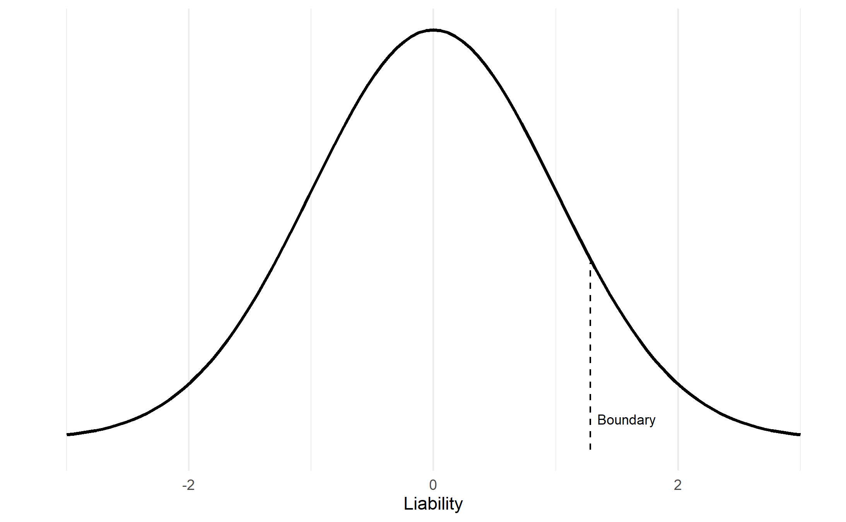
Liability
Hvem får sygdommen?
Genetik + miljø
Lineær sammenhæng mellem kausale SNP’s og genetik

Slide 5
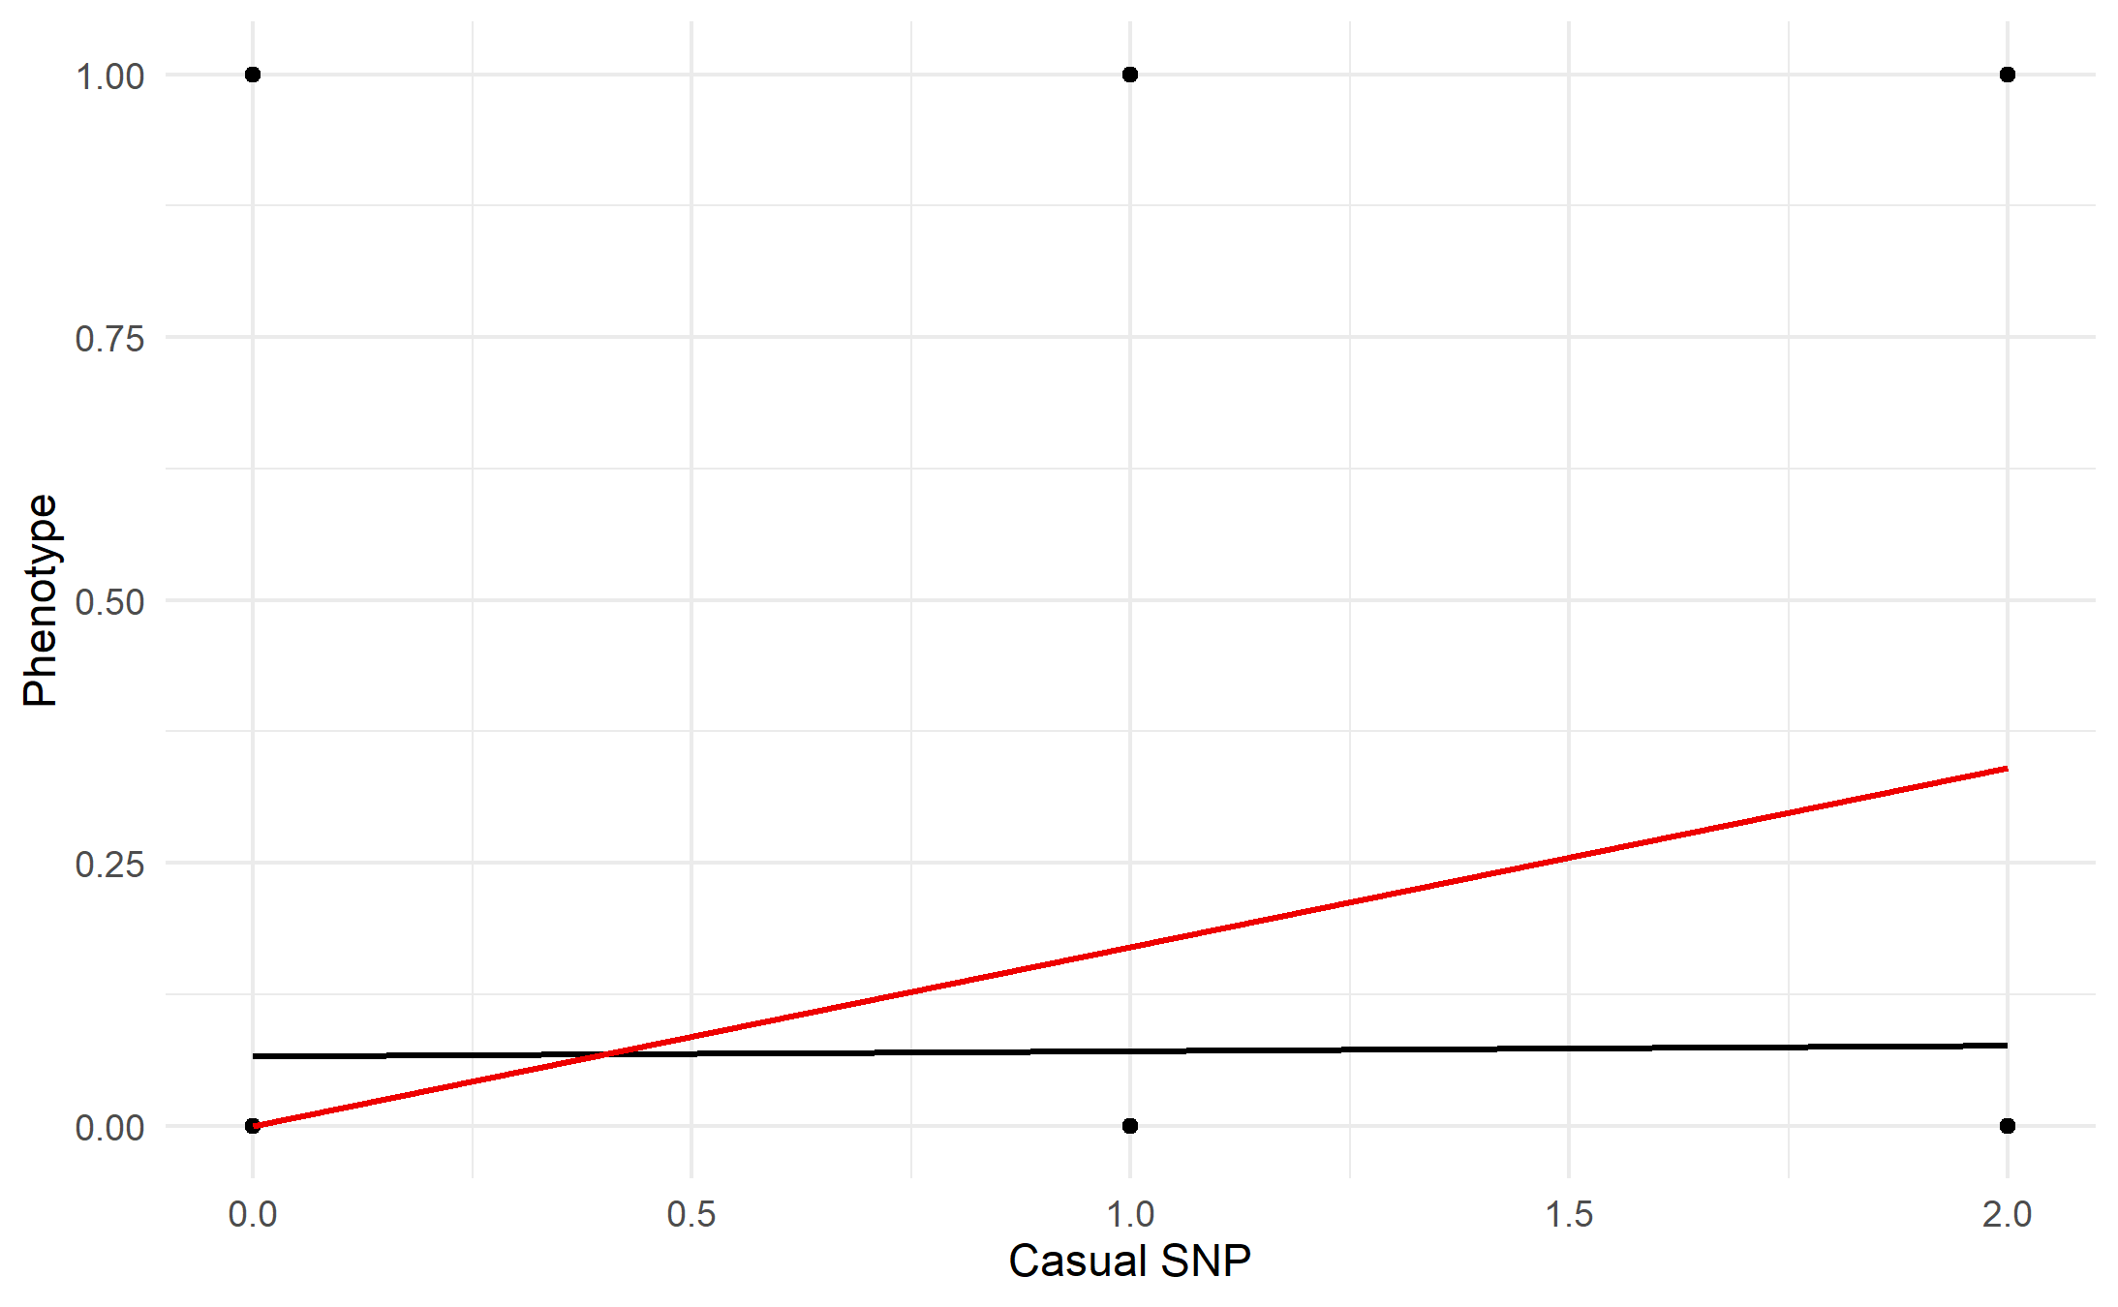
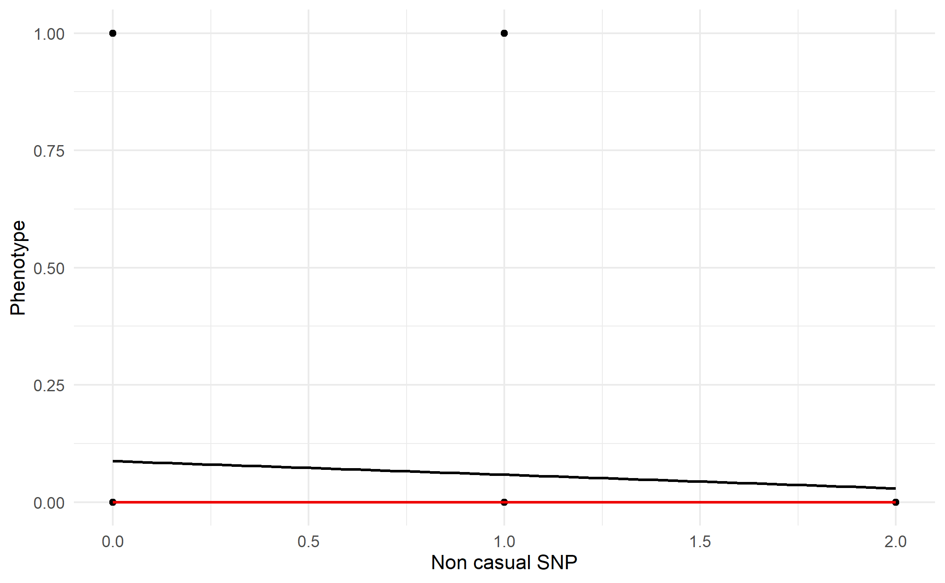
GWAS
Find de kausale SNP’s ved regression

Slide 6
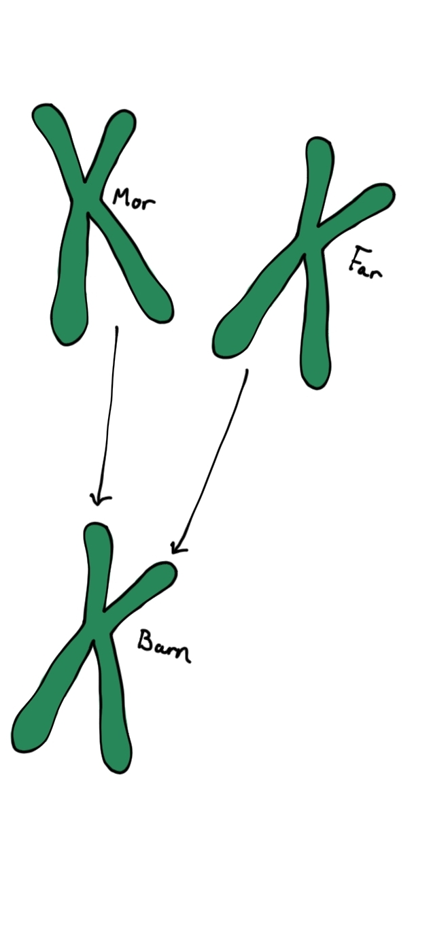
Hvor vil vi hen?
Kortsigtet:
Lav et kæmpe datasæt
Langsigtet:
LT-FH(++)?
Prediction
Genetik
Social arv?

